Slide 1




PHÒNG GD &ĐT LONG BIÊN
TRƯỜNG TIỂU HỌC PHÚC LỢI
CHÀO MỪNG CÁC EM
ĐẾN TIẾT TIẾNG VIỆT

Slide 2




TUẦN 12
TIẾT4

Slide 3

ǡμếnḑ VΘʸt NóΤ΅ ȩà ǻΉ;: τ˘ εuΏǝn CȄɷȰḑ Ǻɬʏ ẚà bɝȰ

Slide 4

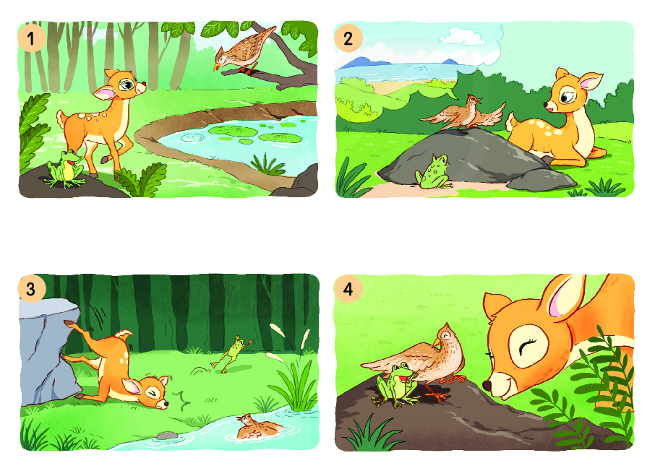

KỂ CHUYỆN: CHÚNG MÌNH LÀ BẠN
1. Nghe kể chuyện.
CHÚNG MÌNH LÀ BẠN
Notes:
- Trao đổi nhóm để nêu tên các con vật trong tranh:
+ ếch ộp, sơn ca, nai vàng, nơi các con vật đó thường sinh sống, khả năng của mỗi con vật,...
+ Các con vật trong tranh gồm: ếch ộp, sơn ca và nai vàng. Ếch ộp thường sống nơi ao hồ, đầm lầy. Nó biết bơi. Sơn ca có thể bay trên trời. Nai vàng chạy nhanh trong rừng,...)

Slide 5
KỂ CHUYỆN: CHÚNG MÌNH LÀ BẠN
Trong câu chuyện, những bạn nào chơi thân với nhau?
Notes:
Ếch ộp sinh sống dưới nước, sơn ca bay lượn trên bầu trời, nai vàng sống trong rừng sâu, mỗi bạn một nơi sinh sống khác nhau. Thế nhưng, ba bạn lại là những người bạn thân thiết của nhau. Hằng ngày, các bạn thường cùng nhau vui đùa và kể cho nhau nghe những gì mình được chứng kiến.

Slide 6
KỂ CHUYỆN: CHÚNG MÌNH LÀ BẠN
Ba bạn thường kể cho nhau nghe những gì?
Notes:
Sơn ca cất tiếng véo von kể cho hai bạn nghe về những chuyện nơi mình đã bay qua. Ếch ộp cất giọng ồm ồm kể chuyện mẹ con nhà cua, nhà cá, chuyện nhà ốc,… Nai vàng chầm chậm kể chuyện rừng núi hùng vĩ và bí hiểm. Nhờ vậy, ba bạn cũng hiểu thêm được rất nhiều điều thú vị ở những nơi mình chưa được đặt chân tới.

Slide 7
KỂ CHUYỆN: CHÚNG MÌNH LÀ BẠN
Ba bạn nghĩ ra cách gì để tận mắt thấy những điều đã nghe?
Notes:
Thế nhưng sơn ca, nai vàng và ếch ộp lại muốn tận mắt chứng kiến những cảnh mà mình đã được nghe kể. Ba bạn cùng bàn bạc để đổi chỗ ở cho nhau: chim sơn ca thì xuống nước, ếch ộp vào rừng, nai vàng thì tập bay.
Sơn ca dang cánh lao xuống nước nhưng nó vội vàng phải bay lên ngay. Mình mẩy ướt sũng và ho sặc. Nó chợt hiểu ra mình không biết bơi nên chẳng thể sống dưới nước được.
Nai vàng trèo lên mỏm đá để tập bay. Nó co chân rồi tung mình vào khoảng không như sơn ca thường làm. Thế nhưng nó lại bị ngã xuống cỏ đau điếng. Nó hiểu ra rằng mình không biết bay làm sao có thể bay lượn trên bầu trời như bạn mình.
Cùng lúc đó, ếch ộp cũng nhảy từ trong rừng ra và nói: Các bạn ơi! Tớ đói quá! Tớ chẳng tìm ra cái gì trong rừng để ăn cả!

Slide 8
KỂ CHUYỆN: CHÚNG MÌNH LÀ BẠN
Ếch ộp, sơn ca và nai vàng đã rút ra được bài học gì?
Notes:
Sơn ca bỗng chợt hiểu ra, nó nói với các bạn rằng: Chúng mình mỗi người thuộc về một nơi khác nhau, mỗi người có một khả năng riêng thế nhưng chúng mình mãi là bạn của nhau nhé!
Ếch ộp, nai vàng đồng thanh: Tất nhiên rồi!

Slide 9
KỂ CHUYỆN: CHÚNG MÌNH LÀ BẠN
2. Chọn kể 1 – 2 đoạn của câu chuyện theo tranh.
Notes:
* Đoạn 1 – Tranh 1:
Ếch ộp sinh sống dưới nước, sơn ca bay lượn trên bầu trời, nai vàng sống trong rừng sâu, mỗi bạn một nơi sinh sống khác nhau. Thế nhưng, ba bạn lại là những người bạn thân thiết của nhau. Hằng ngày, các bạn thường cùng nhau vui đùa và kể cho nhau nghe những gì mình được chứng kiến.
* Đoạn 2 – Tranh 2:
Sơn ca cất tiếng véo von kể cho hai bạn nghe về những chuyện nơi mình đã bay qua. Ếch ộp cất giọng ồm ồm kể chuyện mẹ con nhà cua, nhà cá, chuyện nhà ốc,… Nai vàng chầm chậm kể chuyện rừng núi hùng vĩ và bí hiểm. Nhờ vậy, ba bạn cũng hiểu thêm được rất nhiều điều thú vị ở những nơi mình chưa được đặt chân tới.
* Đoạn 3 – Tranh 3:
Thế nhưng sơn ca, nai vàng và ếch ộp lại muốn tận mắt chứng kiến những cảnh mà mình đã được nghe kể. Ba bạn cùng bàn bạc để đổi chỗ ở cho nhau: chim sơn ca thì xuống nước, ếch ộp vào rừng, nai vàng thì tập bay.
Sơn ca dang cánh lao xuống nước nhưng nó vội vàng phải bay lên ngay. Mình mẩy ướt sũng và ho sặc. Nó chợt hiểu ra mình không biết bơi nên chẳng thể sống dưới nước được.
Nai vàng trèo lên mỏm đá để tập bay. Nó co chân rồi tung mình vào khoảng không như sơn ca thường làm. Thế nhưng nó lại bị ngã xuống cỏ đau điếng. Nó hiểu ra rằng mình không biết bay làm sao có thể bay lượn trên bầu trời như bạn mình.
Cùng lúc đó, ếch ộp cũng nhảy từ trong rừng ra và nói: Các bạn ơi! Tớ đói quá! Tớ chẳng tìm ra cái gì trong rừng để ăn cả!
* Đoạn 4 – Tranh 4
Sơn ca bỗng chợt hiểu ra, nó nói với các bạn rằng: Chúng mình mỗi người thuộc về một nơi khác nhau, mỗi người có một khả năng riêng thế nhưng chúng mình mãi là bạn của nhau nhé!
Ếch ộp, nai vàng đồng thanh: Tất nhiên rồi!

Slide 10

Mỗi người đều không giống nhau (về điều kiện sống, về khả năng,...) vẫn có thể trở thành bạn thân. Chúng ta cần làm những việc phù hợp với điều kiện và khả năng của mình.

Slide 11

VẬN DỤNG

Slide 12

Kể cho người thân nghe câu chuyện:
“Chúng mình là bạn”
GỢI Ý
+ Có thể kể lại toàn bộ câu chuyện cho người thân nghe (hoặc kể đoạn em thích nhất trong câu chuyện).
+ Có thể nêu nhận xét của em về tình bạn giữa ếch ộp, sơn ca và nai vàng.
+ Lắng nghe ý kiến của người thân sau khi nghe em kể chuyện.

Slide 13


